Slide 1
幼儿园感恩节活动方案
A wonderful serenity has taken possession of my entire soul, like these sweet mornings of spring which I enjoy with my whole heart. I am alone, and feel the charm of existence

Slide 2
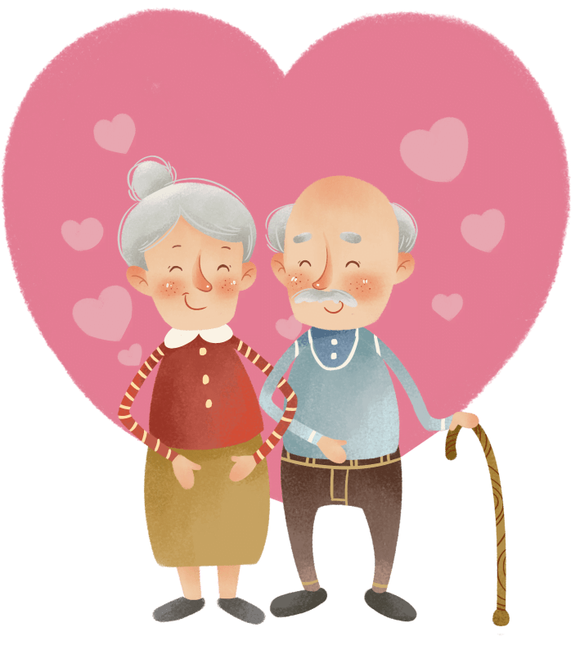
1
设计意图
目录
2
活动目标
3
活动安排
4
环境创设
5
活动内容

Slide 3
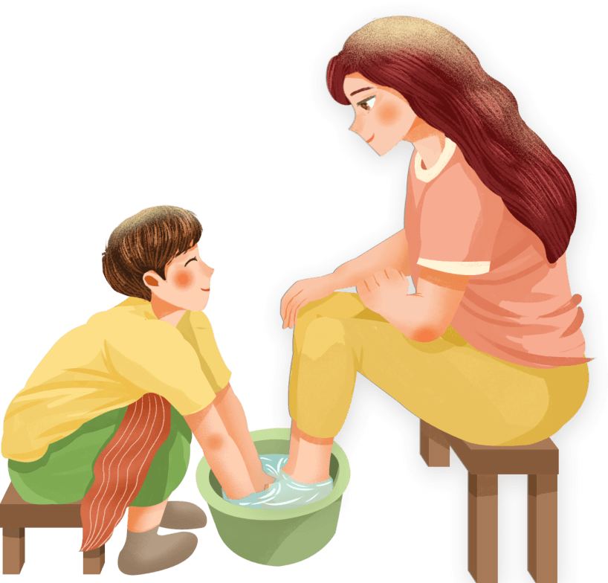
https://www.ypppt.com/
1
设计意图
A wonderful serenity has taken possession of my entire soul, like these sweet mornings of spring which I enjoy with my whole heart. I am alone,

Slide 4
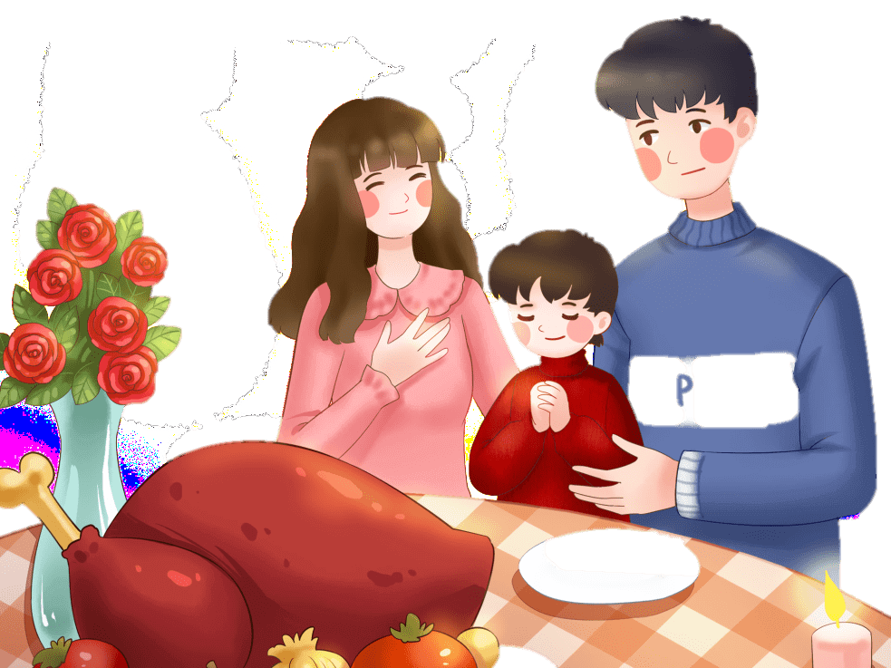
自古以来，中华民族就有乐于助人、知恩图报的传统美德。现在的孩子基本上都是独生子女，家人的溺爱导致孩子觉得别人的关怀是理所当然
不少孩子不懂得感谢、感激，只知道索取，甚至对太过关心自己的家人产生逆反、厌烦情绪。
每年的11月的最后一个星期四是一个特殊的日子——感恩节。在感恩节来临之际，开展“心存感恩快乐成长”亲子活动。
通过2周的感恩节活动，让孩子从小就知道感恩父母，感恩一切关心和帮助自己的人!用一颗感恩的心面对未来的生活!当你心存感恩，生活也将赐予你灿烂的阳光。

Slide 5
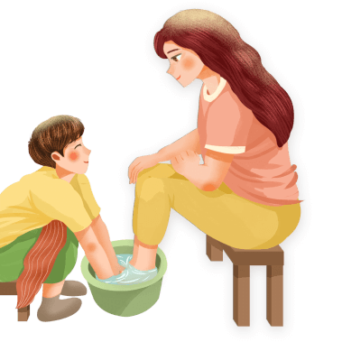
感恩是中华民族的传统美德。感恩教育既是一种人文教育，又是一种情感的教育。教育学生识恩、知恩、感恩、报恩和施恩。让学生懂得自我的成长离不开家长、老师的付出，离不开社会的关爱。
基于以上的特点，让大班的幼儿去超市为妈妈、奶奶们选购她们心仪的礼物，表达自己的爱和感激。

Slide 6
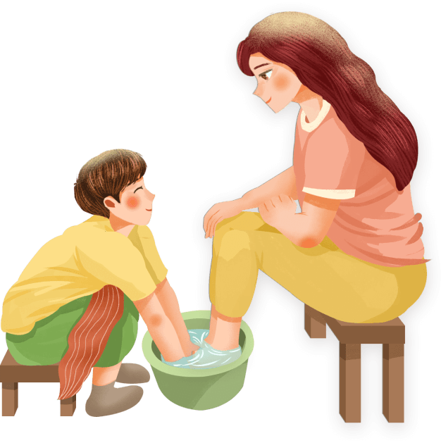
1
发放感恩信，告诉家长感恩节来临、我们要做什么、以及对家长的感谢。（家长准备一只护手霜。）
2
环境布置（感恩照片墙---每天帮爸爸妈妈作件事。如，周一宝贝为您捶捶背；周二宝贝为您洗洗脚等）
3
布置感恩树（上面悬挂幼儿或家长、老师制作的感恩卡）
4
印第安人裙子、头饰，玉米、南瓜等游戏物品
5
PPT、音乐、沙画《感恩》视频、情景剧排练

Slide 7
2
活动目标
A wonderful serenity has taken possession of my entire soul, like these sweet mornings of spring which I enjoy with my whole heart. I am alone,

Slide 8
小班目标
01
简单了解感恩节，知道感恩节的美食，积极、乐意参与感恩节相关游戏活动。
02
了解老师、爸妈、爷爷奶奶、朋友对自己的爱
03
能用简单的方式亲近家人，表达关爱之情。
04
学会欣赏与“感恩节”相关的文学作品
05
知道自己从妈妈肚子里来的，初步感受妈妈辛苦养育之情。
节日PPT模板 http://www.ypppt.com/jieri/

Slide 9
了解感恩节的由来，知道感恩节有哪些美食
欣赏与“感恩节”有关的文学作品，学习故事中优美的词句，能安静地倾听别人的讲述，并能在集体面前大胆地表述。
积极参与感恩节传统活动，如赛跑、玩橄榄球等，体验游戏活动的愉悦，知道要保持良好的情绪，快乐地生活和游戏。
乐于与他人交往，学着与人共处，体验帮助、关心他人的快乐。感受来自父母、同伴的关心和爱护，能大胆地用各种行动来表达自己的谢意，愿意做些力所能及的事情。
尝试了解他人的需要，并用不同方式（帮助、分享、宽容）表现关切之情。
知道自己长大了，体验长大的乐趣。

Slide 10
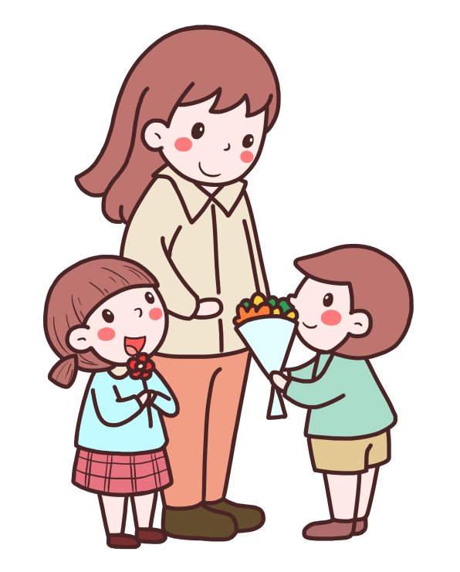
大班目标
了解感恩节的意义，运用多种感官参与感恩节有关活动，激发幼儿好奇、好问、好探索的学习态度。
学习与感恩节有关的文化作品，围绕主题讨论和交流，学习用完整、流畅的语言大方表达自己的见解和感受。学唱感恩歌曲。
关注周围的人和事，发现和感受生活中美好的事物，尝试用多种形式主动表达自己的谢意，用感恩的心去面对生活。
感谢大自然赐予我们，教育幼儿学会热爱大自然，保护大自然。
培养孩子敢于承认错误，主动与他人相处，具有爱人、感谢人、包容人的品德及习惯，使自己成为受欢迎的人。
让孩子了解妈妈怀孕期间的感受、身体状况；观看妈妈生产过程的纪录片，了解妈妈怀孕生产的辛苦；让幼儿知道自己从哪里来的，学会回报妈妈的养育之恩。
积极筹备感恩节化妆舞会，如制作贺卡、印度安人面具，学唱感恩歌曲、跳外国集体舞等，从而体现艺术活动的快乐。

Slide 11
3
活动安排
A wonderful serenity has taken possession of my entire soul, like these sweet mornings of spring which I enjoy with my whole heart. I am alone,
Notes:
https://www.ypppt.com/

Slide 12
爱的抱抱(全园)
爱心小贺卡(全园)
11月27日当天孩子入园时，倡导孩子拥抱家人或者老师，说上一句“I Love You!”或者“Thank you， Daddy/ Mummy/teachers”。
11月24日开始，孩子与家长在家制作爱心小贺卡，将要感谢的人或者话写在爱心贺卡上，如：I love you，Daddy/Mummy/teachers...等，交给教师悬挂在幼儿园大堂的爱心树上。

Slide 13
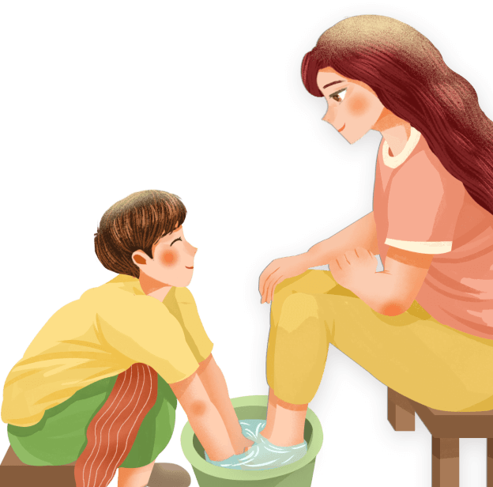
照顾蛋宝宝的活动(中、大班)
通知中、大班的幼儿带一个熟的鸡蛋并写上名字来园，让孩子想办法在一天中，照顾好自己的蛋宝宝，要随时带着，不让它打碎掉。通过一天的活动，体验父母照顾的辛苦与不易，知道感谢父母。
活动结束后可以让孩子检查自己的蛋宝宝是否完整，说说自己的感受，并让孩子将最想和爸爸妈妈说的感谢的话写在卡上，各班拍照到最后做集中的展示。

Slide 14
感恩茶话会活动
亲子/沙龙活动
请家长自制小点心带来园，园内配合准备一些糕点，各班组织孩子在班上进行茶话会活动。各班拍照到最后做集中的展示。
感恩节当天下午邀请十一月份过生日的家长和孩子参加活动。组织感恩亲子生日会及进行传统感恩节游戏活动。
在这个特殊的日子里，给天下所有的母亲送上最好的祝福吧！朋友们行动起来吧，让我们的母亲过一个愉快的节日，尽一份子女的义务吧

Slide 15
4
环境创设
A wonderful serenity has taken possession of my entire soul, like these sweet mornings of spring which I enjoy with my whole heart. I am alone,

Slide 16
1
2
3
感恩节板报
荣誉墙布置
主题环境设置
每班做一个“快乐感恩，Happy Thanksgiving”的感恩画报，营造一个浓浓的节日气氛，并要设计一个温馨的小纸条，让家长、老师记录感恩的心情粘贴上去。
各班教师要设计一个富有本班特色的“护蛋小天使” 及“最美幼儿”荣誉称号布置xx号前完成)
园里创设一个“感恩故事齐分享”（感恩故事+家长感恩稿件）主题环境布置

Slide 17
5
活动内容
A wonderful serenity has taken possession of my entire soul, like these sweet mornings of spring which I enjoy with my whole heart. I am alone,

Slide 18
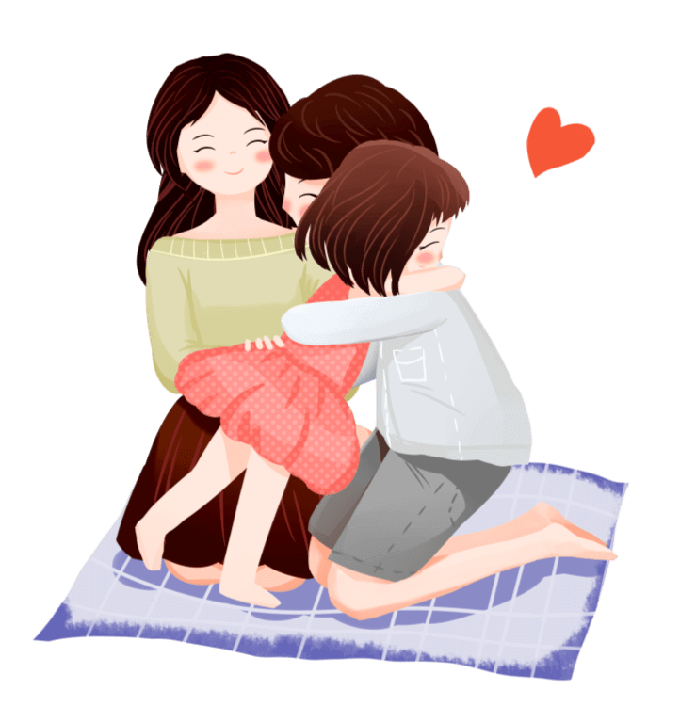
1、说一说
“我要感谢您”活动——（鼓励幼儿每天对长辈或者老师说一句感恩的话。）
“心底有棵感恩树”——（鼓励家长对老师说一句感恩祝福话，注意记录的方式：各班 设计感恩许愿树，并设计一个温馨小纸条。要求家长将自己想要感激的人或事写在我们统一发放的小纸条上，然后在感恩节前一天将感恩卡系在我们班级的感恩树上。 教学园长负责拍照、摄像等）

Slide 19
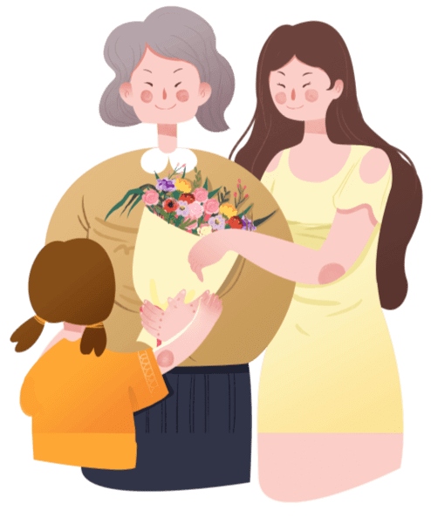
做一做
“护蛋之情，感恩之心”（XX月XX日，中班的孩子每人带一个煮熟的鸡蛋，大班的孩子每人带一个生鸡蛋。，并帮鸡蛋宝宝起一个名字写上去，之后，开始一天的“爸爸、妈妈”的照顾工作，孩子们要小心翼翼地时刻保护着自己的“宝宝”，看看那个孩子的蛋宝宝还完好无损，就能获得“护蛋小天使”的荣誉称号。）
“小小火鸡庆感恩”小班火鸡亲子制作
“我的成长故事”大班手册制作
“我爱家里人”（给妈妈爸爸爷爷奶奶捶捶背，小班）
“小手护大手”（我帮妈妈、奶奶擦护手霜，中班）
“小手暖大脚”(我给妈妈洗洗脚，大班) 鼓励幼儿每天给家人做一件事，如给长辈夹菜、洗脚、捶背、端茶„„家长记录自己的感受）“大手拉小手”（混班活动，哥哥姐姐帮助弟弟妹妹穿衣服、扣纽扣活动）

Slide 20
送一送
“感恩送祝福”——小小礼物献长辈，制作感恩卡（如小帮手卡、整理房间卡、捶背卡、爱 心亲吻卡等），各级组举行“爱心传递”活动（小班包糖果、中班榨果汁、大班送黄丝带感恩卡），表达对身边 人的无限感激，送上对长辈的祝福。
写一写
“写一封感恩的信”让孩子表达对亲人的爱。（ 月 日，中、大班级组幼儿以不同的方式把孩子自己对父母、亲人的爱以“信”的形式写好，交到家人的手上，让我们都懂得，爱是互相传递的）

Slide 21
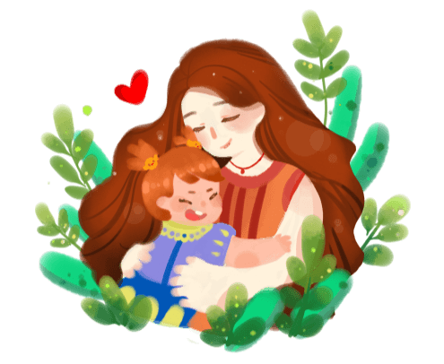
1
4
2
3
听一听
评一评
“听一个感恩的故事”体会感恩的快乐——鼓励教师、家长和孩子阅读一些关于感恩教育的故事，例如：《跪羊图》、《浩瀚父母恩》、《感恩的故事》、《一个盲孩的故事》《爱心树》
评选全园最美幼儿、最美教师，小班进行家长感恩稿件评选；教师进行感恩演讲比赛
唱一唱
选一选
“学唱一首感恩的歌曲”——鼓励孩子感恩节当天给自己爱的人唱一首感恩的歌曲。
评选全园最美幼儿、最美教师，小班进行家长感恩稿件评选；教师进行感恩演讲比赛

Slide 22
幼儿园感恩节活动方案
A wonderful serenity has taken possession of my entire soul, like these sweet mornings of spring which I enjoy with my whole heart. I am alone, and feel the charm of existence

Slide 23
更多精品PPT资源尽在—优品PPT！
www.ypppt.com
PPT模板下载：www.ypppt.com/moban/ 节日PPT模板：www.ypppt.com/jieri/
PPT背景图片：www.ypppt.com/beijing/ PPT图表下载：www.ypppt.com/tubiao/
PPT素材下载： www.ypppt.com/sucai/ PPT教程下载：www.ypppt.com/jiaocheng/
字体下载：www.ypppt.com/ziti/ 绘本故事PPT：www.ypppt.com/gushi/
PPT课件：www.ypppt.com/kejian/
Notes:
模板来自于 优品PPT https://www.ypppt.com/

